Slide 1
[ 总体认识] 儒家思想的演变
春秋战国时期百家争鸣出现和儒家思想形成。
汉代经董仲舒改造后成为正统思想。
宋明时期融合儒释道而形成理学（新儒学）。
明清之际进步思想家批判地继承，儒学新发展。
孔子

Slide 2
思想家 | 思想主张 P42
李贽 | ①批判存天理灭人欲 ②理就在百姓的日常生活中 ③否定孔子的绝对权威 ④提出“绝假存真”的童心说 ⑤男女平等
黄宗羲 | ①批判君主专制 ②君臣平等 ③限制君权④学校是决定是非的最高机构 ⑤工商皆本
顾炎武 | ①批判君主专制 ②“天下兴亡,匹夫有责” ③“众治” ④注重实学，经世致用
王夫之 | ①批判孤秦陋宋 ②“循天下之公” ③提出尊重物质运动规律

Slide 3
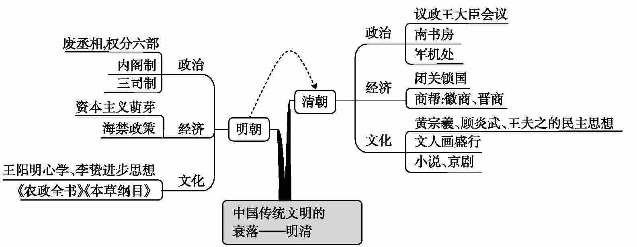

Slide 4
一：明清思想的背景及明朝李贽
材料一： 李贽还同样以不留情面的态度解剖自己，指责自己缺乏诚信：“志在温饱，而自谓伯夷叔齐；质本齐人，而自谓饱道饶德。”如果李贽在某种程度上表现了言行的一致，那么唯一合理的解释也只是他在追求个性与行动的自由，而不是叛离他衷心皈依的儒家宗旨。
——黄仁宇《万历十五年》
①观点：追求个性、自由和儒家根本宗旨，反对空洞教条的宋明理学
实质：是对封建儒学的批判和继承(并非资产阶级民主思想)
②观点：李贽矛盾的个性心态是明后期病态社会的反应
评析：
政治,不断强化的专制制度压抑个性，八股取士埋没人才
经济,商品经济发展和资本主义萌芽冲击儒家伦理道德
思想,理学束缚个性
这表明封建社会正走向没落。因此李贽既反对理学权威又想维护儒家理想社会。
①据材料和所学，指出李贽所追求和叛离的对象，由此指出明清思想的实质。
②根据材料概括作者的观点并从政治、经济、思想三方面加以评析。
三大思想家

Slide 5
二：文明的传承与比较
民本思想
民贵君轻
材料一：“故我之出而仕也，为天下，非为君也；为民也，非为一姓也”。“古者以天下为主，君为客”，“为天下之大害者，君而已”，“夫治天下犹曳（拖拉）大木，… …君与臣，共曳木之人也。 臣之与君，名异而实同耶。”
——黄宗羲
材料二：绝对的权力将导致绝对的腐败……一切有权力的人都容易滥用权力……要防止滥用权力，就必须以权力制约权力……当立法权和行政权集中在同一个人之手，自由就不复存在。
——孟德斯鸠
批判君主专制
批判君主专制
保留君主制
提出限制君权
①据材料一概括黄宗羲的思想中哪些“不脱儒家思想理路”，哪些又体现了“新见”？
②据材料一、二，比较黄宗羲和孟德斯鸠的主张。
中西对比

Slide 6
二：文明的传承与比较
中国早期启蒙思想和西方启蒙运动的比较
相同：
都是商品经济发展的产物；都批判君主专制，提出限制君权的主张；都推动思想解放和近代化进程
对比

Slide 7
二：文明的传承与比较
明末清初三大思想家之比较：
反对盲从孔子
主张经世致用
事物是变化发展的
提出尊重物质运动规律的自然和社会史观
根据材料概括三者的观点？
对比归纳

Slide 8
二：文明的传承与比较
明末清初三大思想家之比较：
（1）相同： ①政治上：反对君主专制独裁，主张限制君权。 ②经济上：重视手工业和商业，倡导“经世致用”。 ③学术思想上：批判地继承传统儒学，主张“经世致用”。
（2）不同： ①黄宗羲：继承先秦民本思想，猛烈批判封建君主专制,工商皆本。②顾炎武：天下兴亡、匹夫有责；特别倡导经世致用。③王夫之：哲学贡献大，是中国古代唯物主义理论的集大成者。

